Slide 1
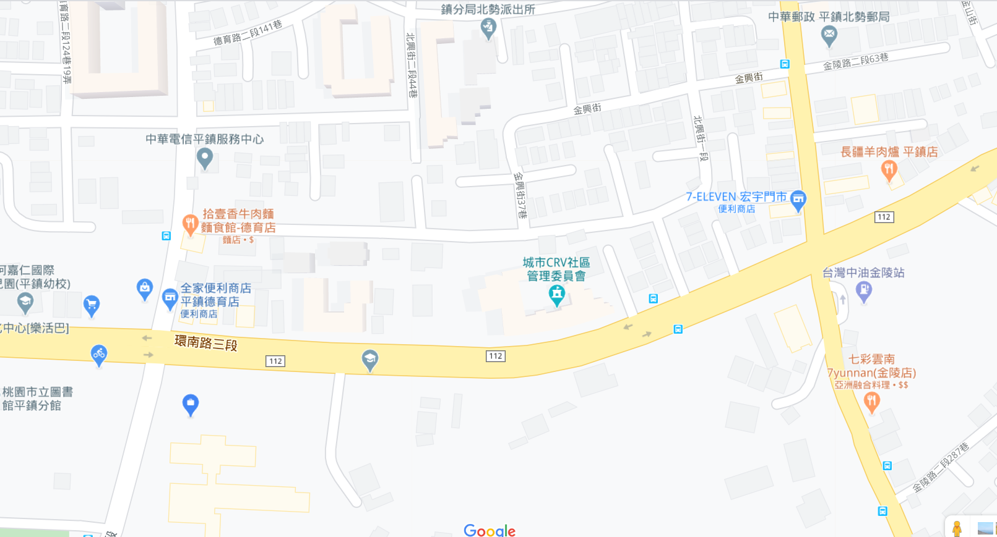
本校周邊公車站牌示意圖
北勢新村
111
115B
5645
5646
5646A
5672
5674
L215
北勢新村
111
115A
5645
5646
5646A
5672
5674
L216
往中壢
城市CRV
L210
L215
金 陵 路
北興
加油站
115A
5645
5646
5646A
5672
5674
L210
北興
加油站
115B
5645
5646
5646A
5672
5674
L211
平鎮高中
城市CRV
L211
L216
往龍潭
、石門

Slide 2
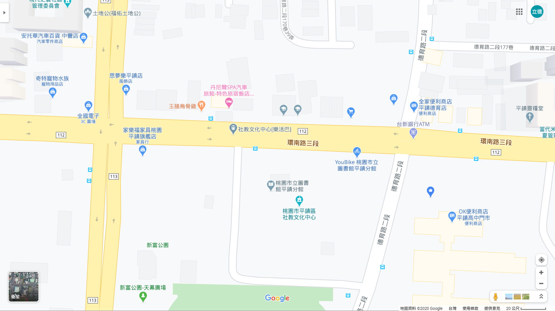
第一製藥
701
5055
5616
5617
5617A
5620
5634
5644
5653
5671
中華電信L211
L212
L213
L218
往中壢
中華電信L210
L212
L213
L217
社教文化中心
L210
L213
L217
平鎮高中
111
L201
中 豐 路
第一製藥111
701
5055
5616
5617
5617A
5620
5634
5644
5653
5671
平鎮高中
平鎮高中
111
L202
社教文化中心
111
L211
L212
L218
往龍潭
、石門
平鎮高中
L210
L212
L215
平鎮高中
L211
L213
L216

Slide 3
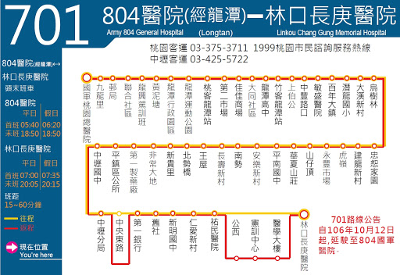

Slide 4
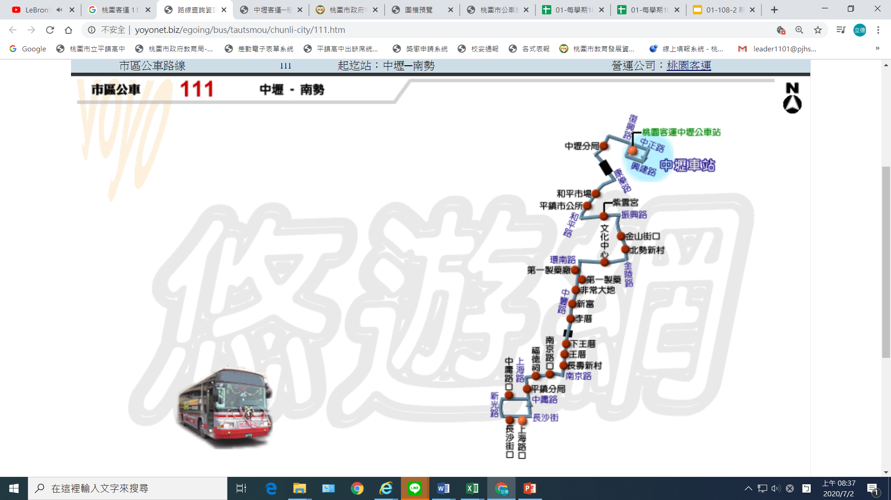

Slide 5
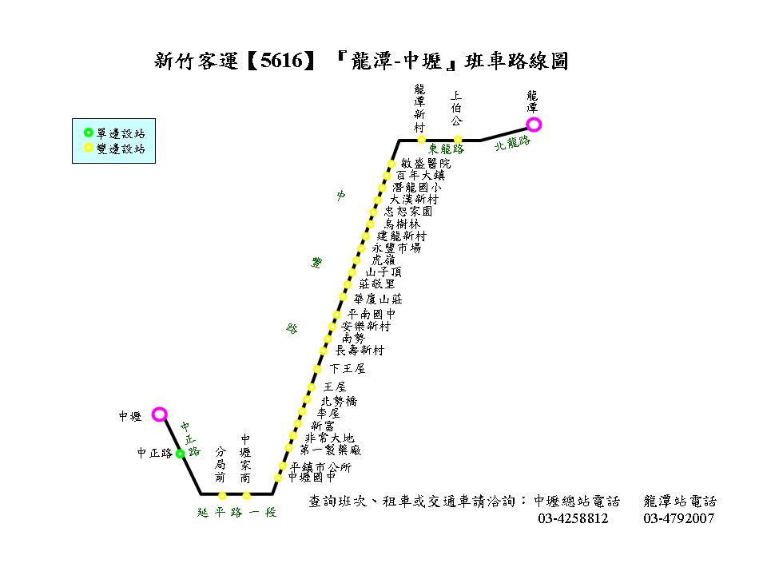

Slide 6
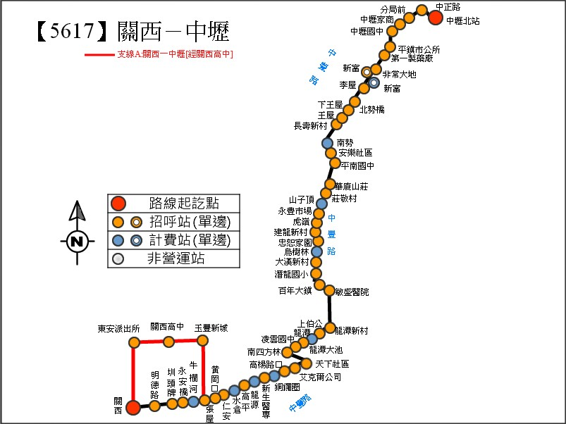

Slide 7
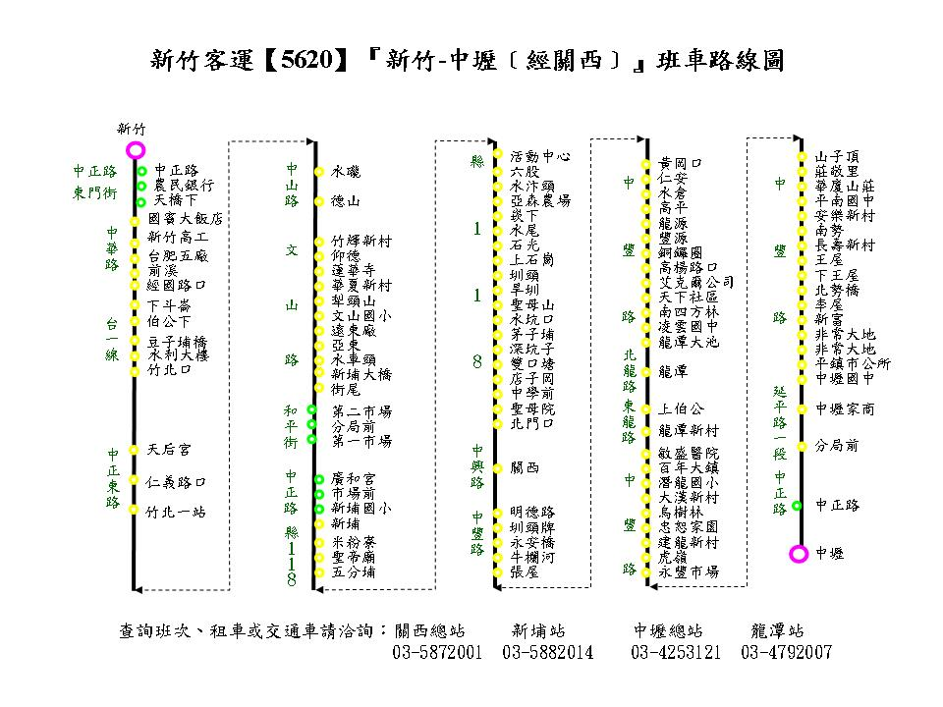

Slide 8
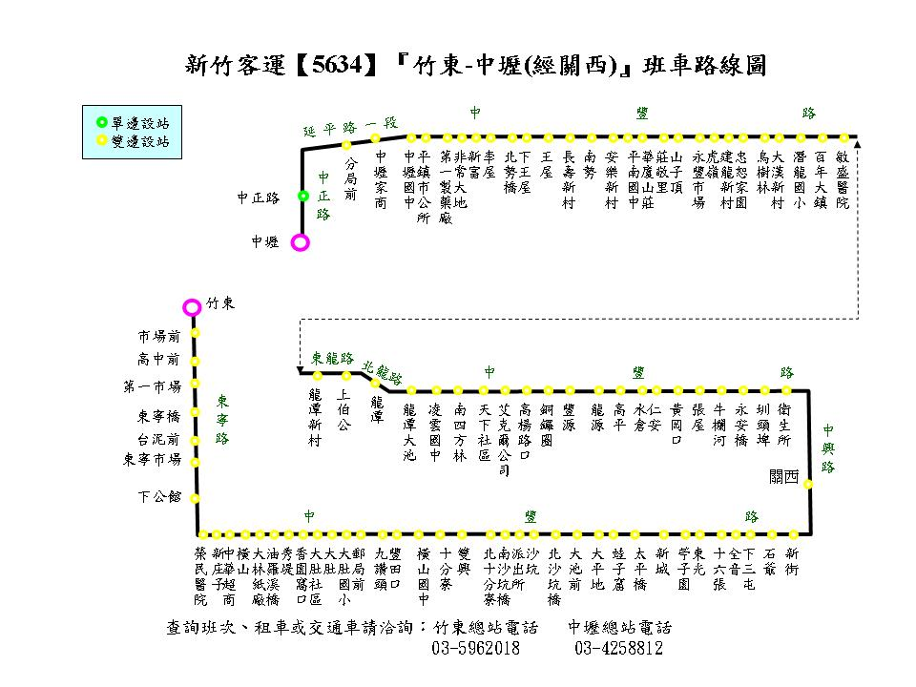

Slide 9
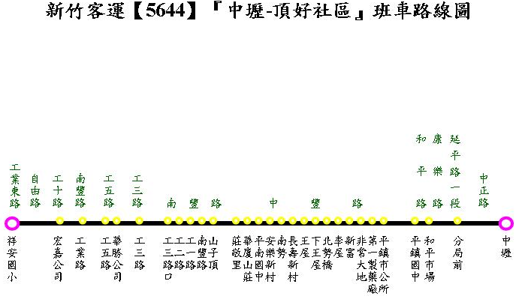

Slide 10
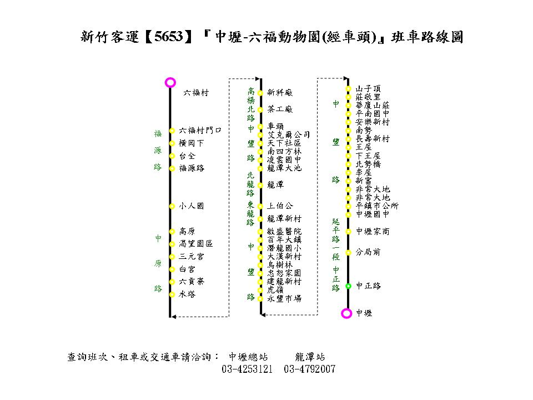

Slide 11
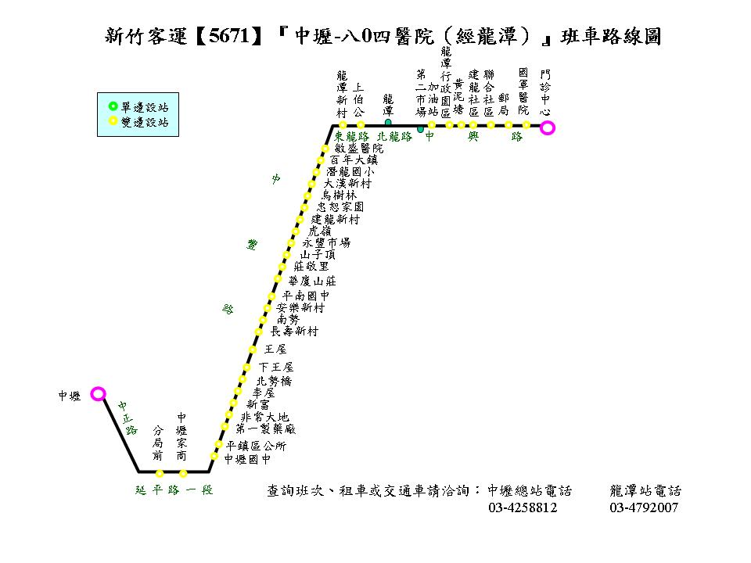

Slide 12
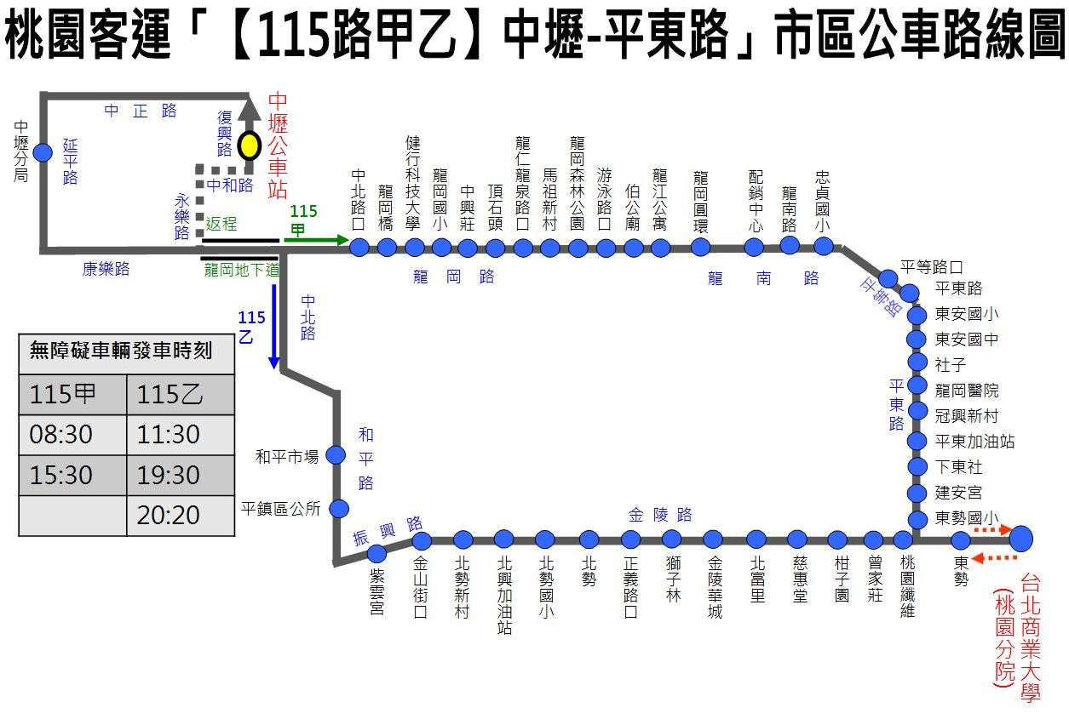

Slide 13
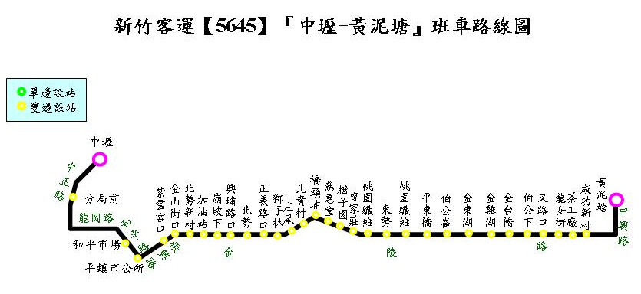

Slide 14
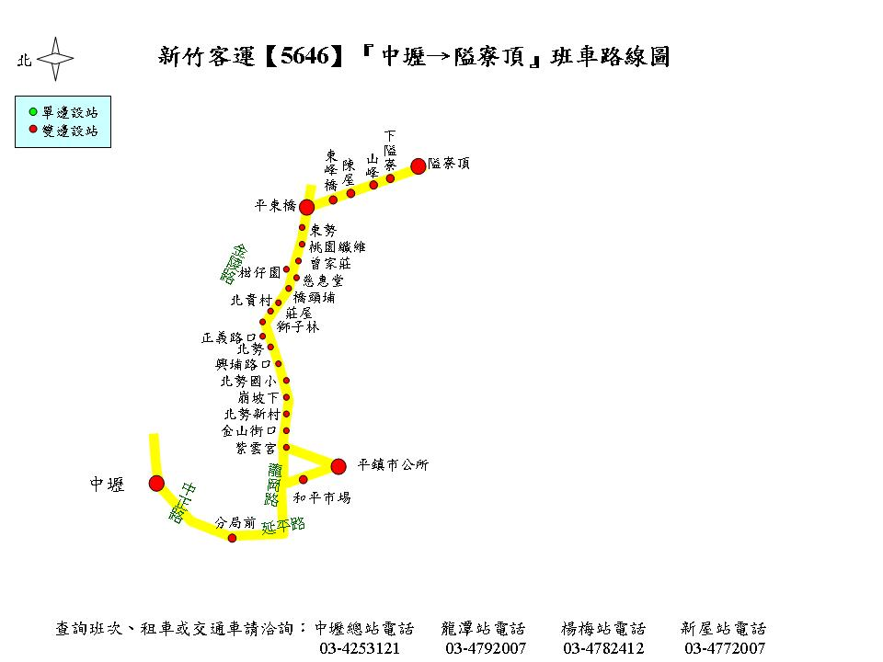
※ 5646A 東峰橋站改停台北商大

Slide 15
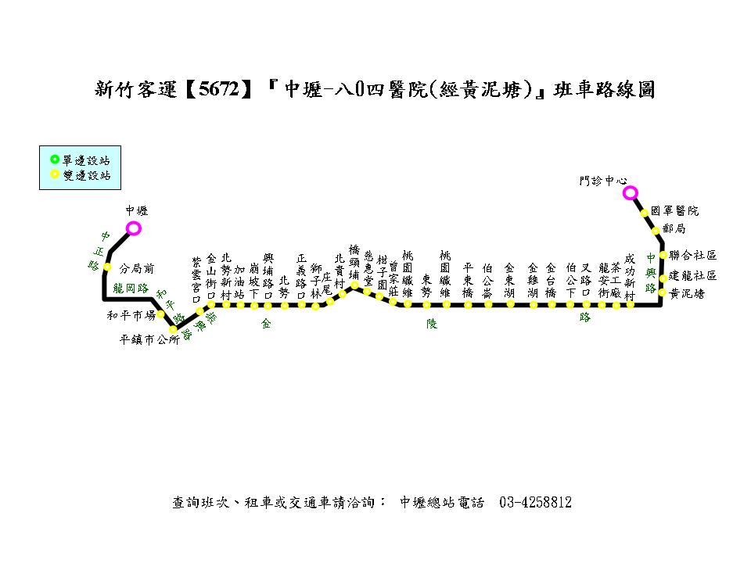

Slide 16
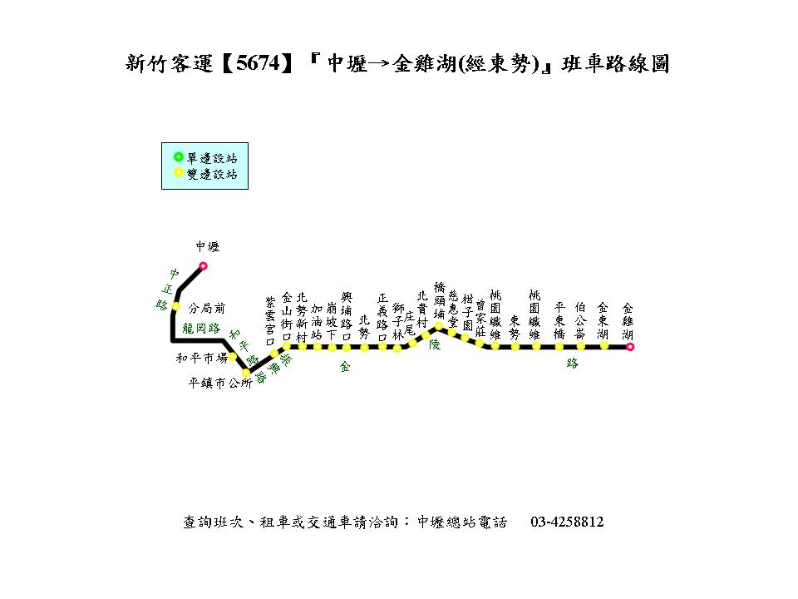

Slide 17
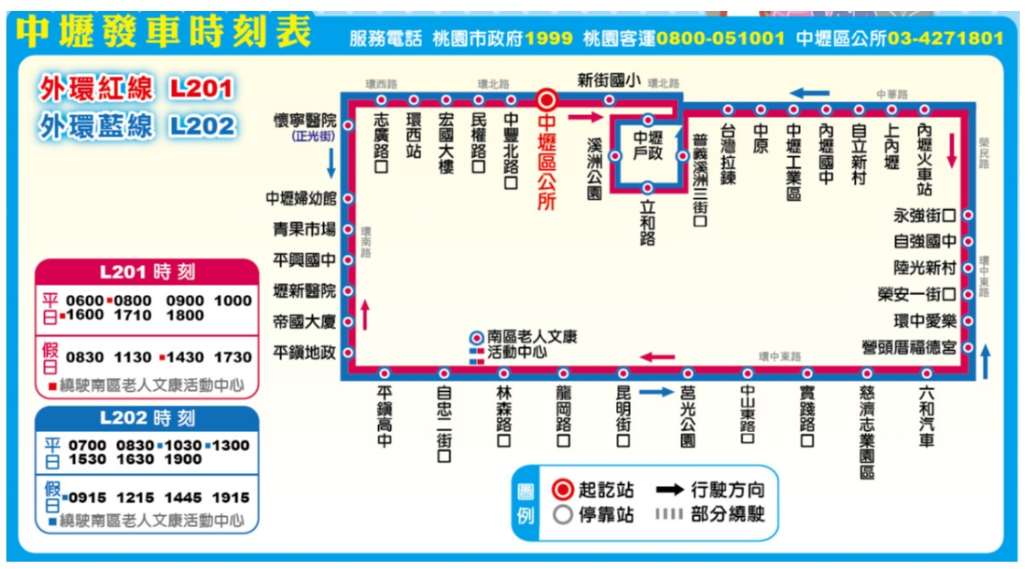

Slide 18
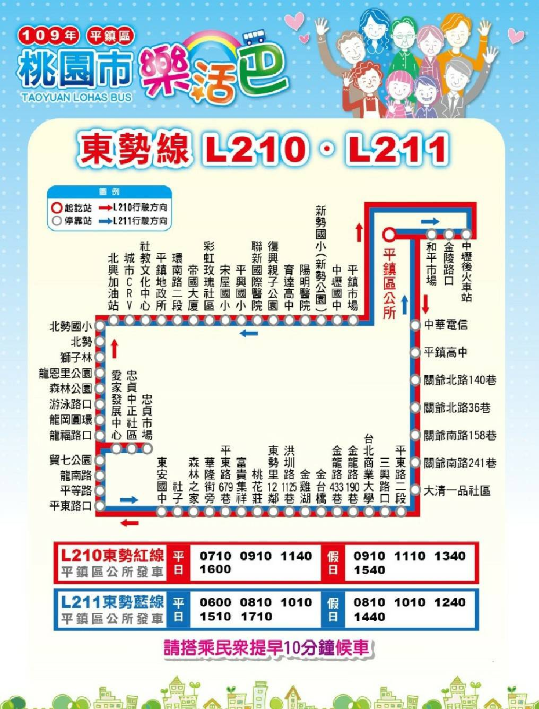

Slide 19
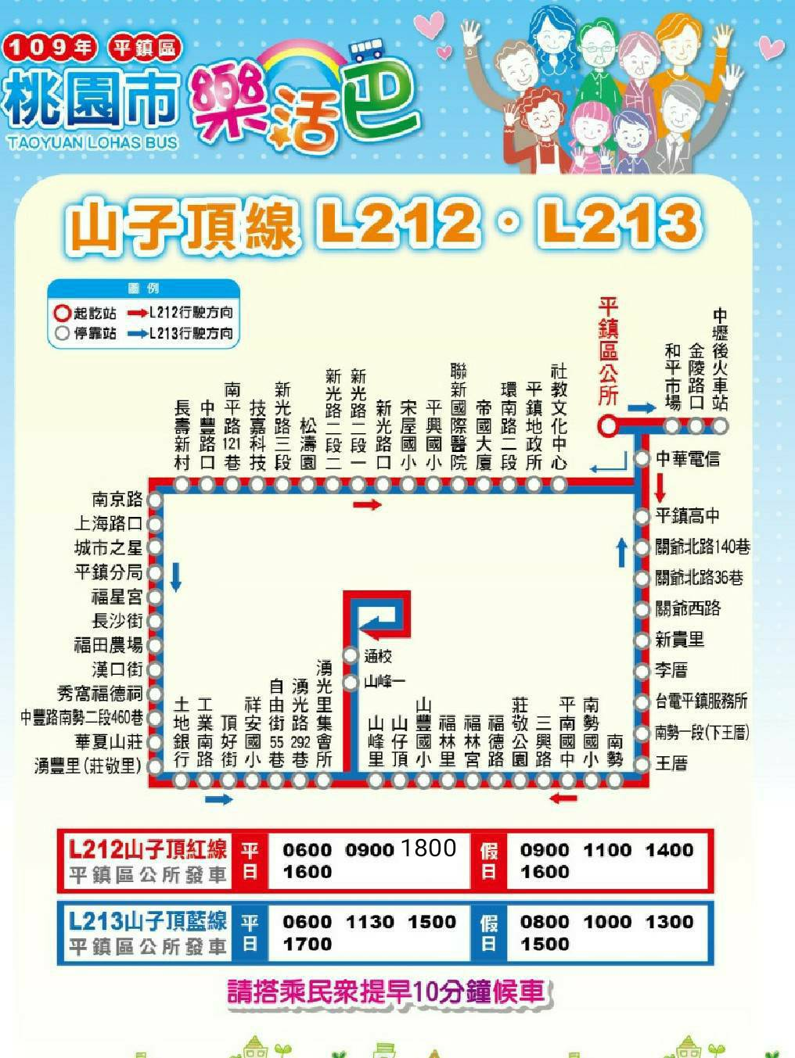

Slide 20
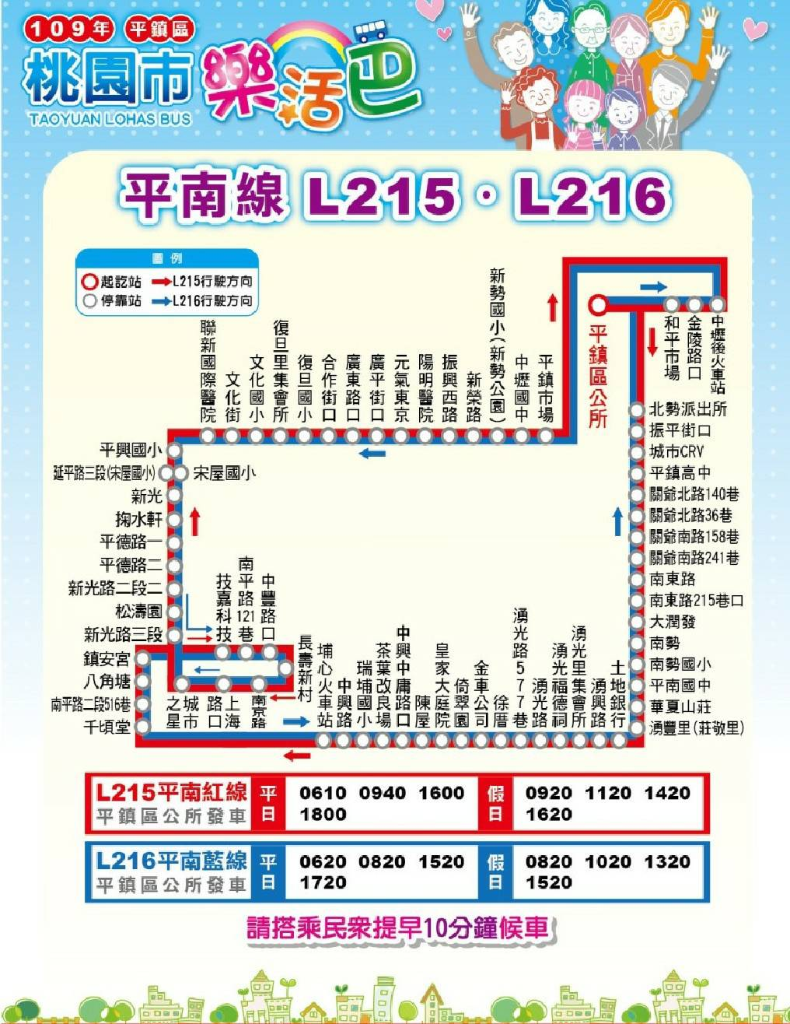

Slide 21
